Slide 1
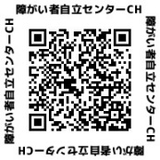
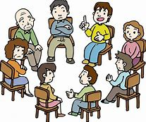
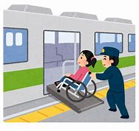
大阪府立障がい者自立センターのご案内
自立センターは、病院での医学的リハビリテーションを終えた方が、家庭や地域で自分らしい生活をめざして、生活リハビリテーションを行う施設です。（身体（肢体）障がいのある方、もしくは、高次脳機能障がいの診断を受けている方が対象です）
病院から引き続き利用される方もいますし、一旦家庭・地域に戻ってから、より自立的な生活をめざして、自立センターを利用される方もいます。（約7割は病院から、3割はご自宅に一旦戻ってからの利用です）
自立センターでは、お一人おひとりの特性や個別支援計画を勘案したうえで、
1週間単位でプログラムを組み立て、月曜日から金曜日まで実施しています。
プログラムは、原則３名～２０名の小集団で行います。
こちらから、紹介動画を
ご覧いただけます。
週間プログラム一例（入所）
 | 月 | 火 | 水 | 木 | 金
朝の会（予定・連絡事項確認、見当識確認、ストレッチ）
１ | 歩行・車いす走行 | 歩行・車いす走行 | 歩行・車いす走行 | 歩行・車いす走行 | 居室清掃
２ | 入浴 | PT | 入浴 | グループワーク | 入浴
昼 食
３ | 運動と生活力 | 運動と生活力 | 運動と生活力 | 運動と生活力 | 運動と生活力
４ | 自己活動 | 脳リハ | 自己活動 | 自己活動 | 自己活動
５ | 自己活動 | スポーツ/Sトレ | OT | 趣味活動 | 自己活動
週間プログラム一例（通所）
 | 月 | 火 | 水 | 木 | 金
朝の会（予定・連絡事項確認、見当識確認、ストレッチ）
１ | グループトレーニング | OTワーク | 歩行・車いす走行 | 歩行・車いす走行 | パソコン
２ | 自己活動 | 自己活動 | 自己活動 | 自己活動 | グループワーク
昼 食
３ | 運動と生活力 | 運動と生活力 | 運動と生活力 | 運動と生活力 | 運動と生活力
４ | 脳リハ | 自己活動 | 自己活動 | Jトレ | 自己活動
【週間プログラム概要】
朝の会（本日の予定・連絡事項の確認、見当識、ストレッチ）
歩行・車いす走行(PT)（基礎体力づくり、歩行維持・向上）
脳リハ（机上での認知リハビリテーション）
運動と生活力（移動しながら行う認知リハビリテーション、注意障がい等の方を対象とした安全に移動するための訓練、歩行訓練、社会生活力の向上、ストレッチ等）
グループワーク（社会生活の自立度の向上）
PT（理学療法）、OT（作業療法）、ST（言語療法）
メモリーノート（記憶の代償手段の獲得）
グループトレーニング（目標設定、振り返り）
STプログラム（失語症等の方を対象とした意思疎通、交流の場）
Jトレ（就労をイメージした事務作業やパソコン入力）
スポーツ（心身のリフレッシュ、身体機能の向上）
Sトレ（対人コミュニケーションスキルの向上）
趣味活動（陶芸、カラオケ、書道、筆ペン、塗り絵等）
パソコン（パソコン室で自由にタイピング練習ができます）
【その他の自立生活に向けたプログラム】
講座（制度や健康管理等の情報提供）
外出訓練（単独外出範囲拡大の訓練、評価）
交通外出（交通機関利用の訓練、評価）
職能評価（職業能力の評価）
調理評価（調理動作等の評価）
生活実習（地域生活を想定した生活の訓練、評価）

Slide 2

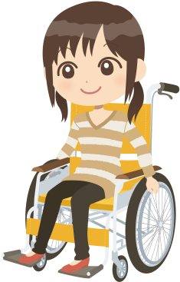
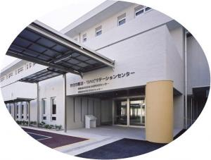
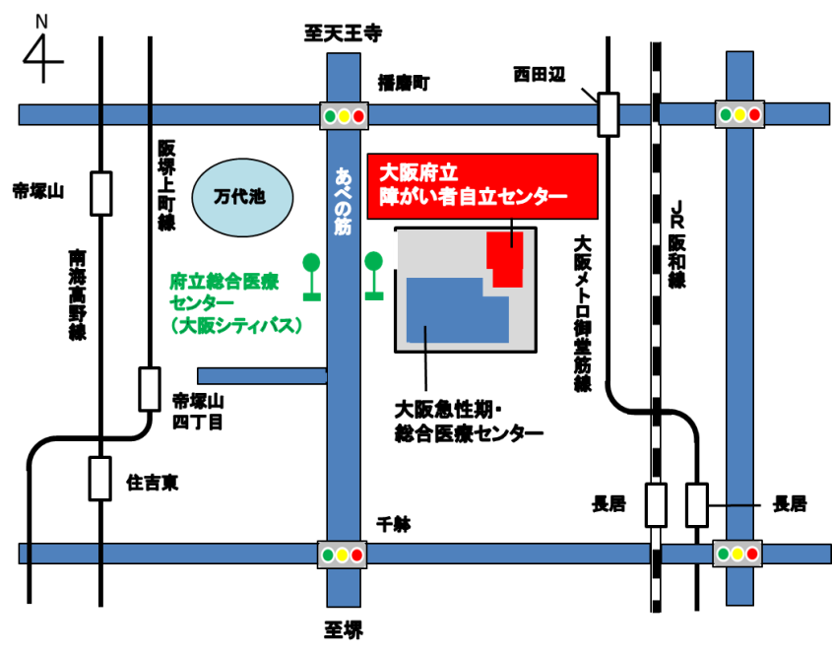
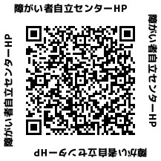
「プログラム」と「生活支援」で地域生活への移行をサポートします！
☆施設利用後は、約半数の方が、復職、復学、就労準備活動に入っておられます。（令和3年度実績）
【利用された方の声】
自立センターを利用して、規則正しい生活ができるようになりました。服薬管理や、ある程度の家事も自分でできるようになったし、バスや電車を使って、外に出る機会も増えました。
自分の意思をしっかり周りの人に伝えられるようになったのもよかったと思います。
色々忘れてしまうことが多かったんですが、メモリーノートを使う訓練をしたので、生活の助けになっています。
自立センターの職員は、すぐに顔と名前を覚えて声をかけてくれました。
わからないことを質問したら、的確に返答してくれて、本当に助かりました。
わたしは、病気になってからうまくできないことが増えていたんですが、どこが苦手なのかを見つけて、スムーズに行えるようサポートしてくれました。
自立センター退所後に、どこで、どんな生活をするかについても、話をしっかり聞いて、一緒に考え動いてくれたので、心強かったですね。
H28-29退所者アンケートに記載された内容より。（個人の感想です。）
大阪府立障がい者自立センター （障害者総合支援法に基づく自立訓練施設）
見学や利用等のお問い合わせは、下記までお気軽にご連絡ください。
電 話：０６－６６９２－２９７１ 入所相談担当者まで
所在地：大阪市住吉区大領3－2－36 （大阪急性期・総合医療センター敷地・北東角）
※ホームページもご覧ください。
［URL］https://www.pref.osaka.lg.jp/o090140/shogaishajiritsu/jiritsu01/index.html
（2026.3.23）

